Slide 1
Geschichte in fünf Die Kaperfahrt um die Welt von Sir Francis Drake (1577 – 1580)

Slide 2
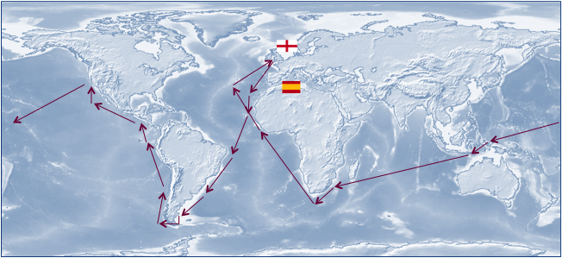
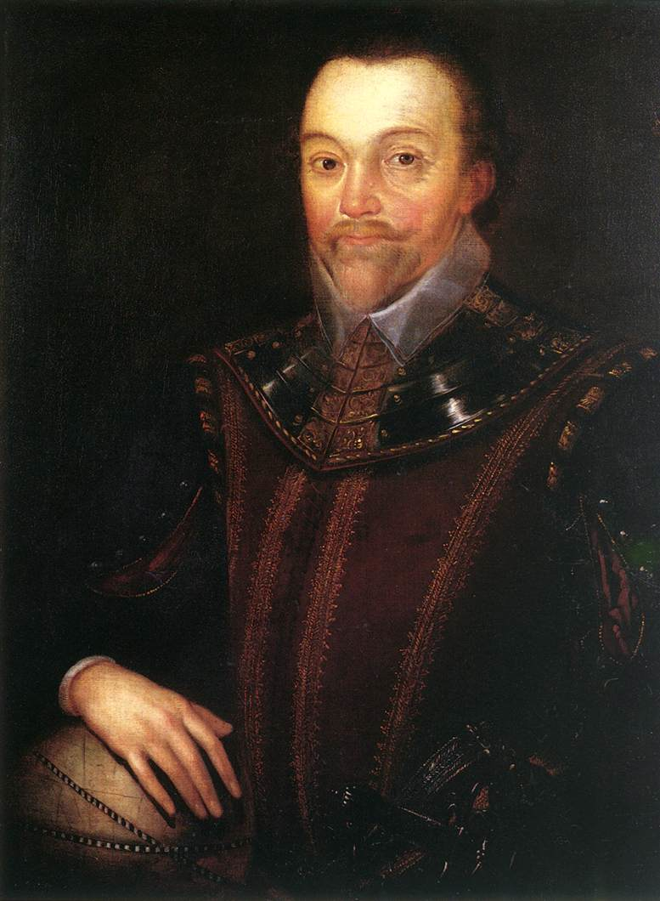
Überblick
Datum
13. Dez. 1577 – 26. Sep. 1580
Ort
Welt
Ereignis
Drake umsegelt die Welt & führt eine erfolgreiche Kaperfahrt gegen Spanien durch
Sir Francis Drake
(1540 – 1596)

Slide 3
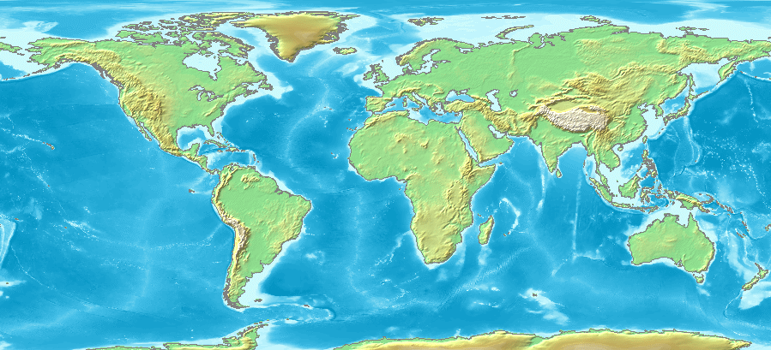
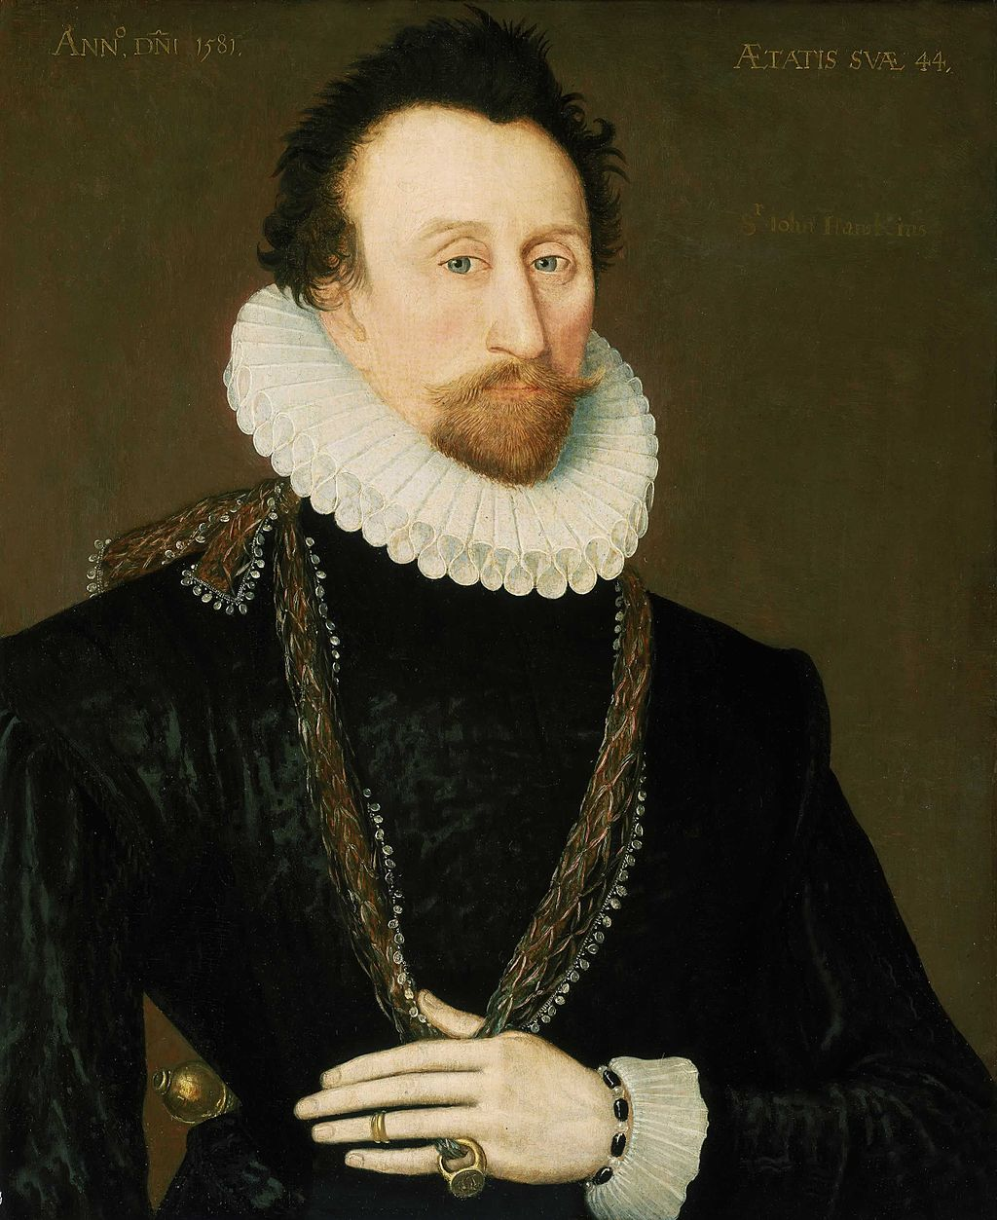
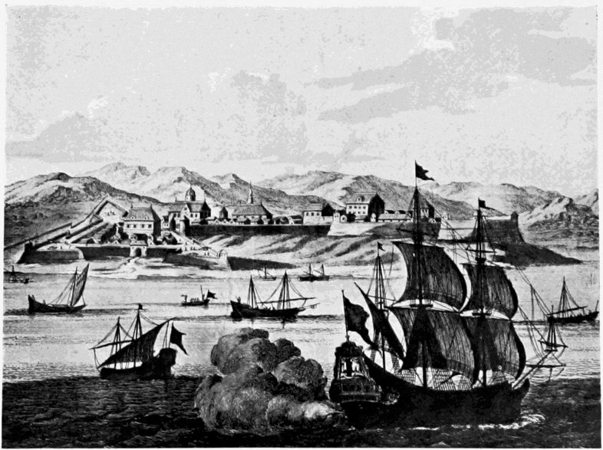
Hintergrund
Wachsender Gegensatz zw. dem katholischen Spanien & dem protestantischen England in religiösen Fragen
Ab 1492: Nach der Entdeckung Amerikas durch Christoph Kolumbus wird Spanien zur vorherrschenden Seemacht im Atlantik & Kolonialmacht in Amerika
1562 – 1563: Sir John Hawkins beginnt den englischen Seehandel & die Kaperfahrten im Atlantik
Drake begleitet Hawkins auf dieser & weiteren Fahrten
Ab 1572: Drake führt eigene Kaperfahrten in die Karibik
Maritimer Gegensatz
zw. Spanien & England

Slide 4
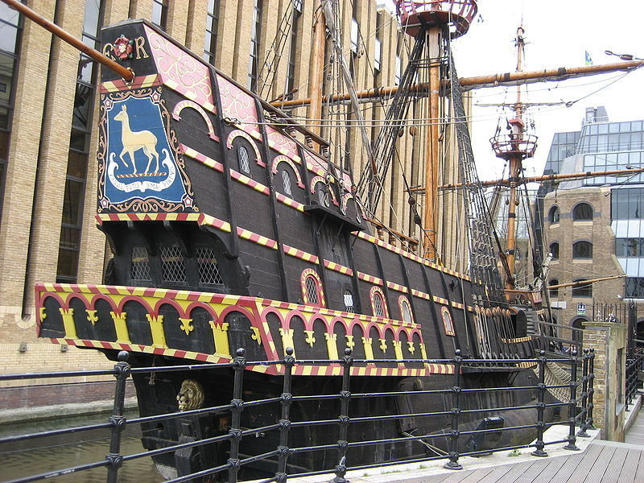
Verlauf
15. Nov. 1577: Drake verlässt Plymouth, muss aber auf Grund eines Sturmes & Schäden an den Schiffen zurückkehren
13. Dez. 1577: Drake beginnt an Bord der Pelican mit vier weiteren Schiffen (Elizabeth, Marigold, Christopher & Swan) seine Kaperfahrt um die Welt
30. Jan. 1578: Drake kapert das portugiesische Handelsschiff Santa Maria vor Cap Verde, das er als Mary in seine Flotte aufnimmt
Auf Grund des Verlustes von vielen Seeleuten werden Cristopher & Swan aufgegeben
18. Juni 1578: Drake erreicht San Julian, um dort zu überwintern
Die Mary muss auf Grund von Fäulnis aufgegeben werden
02. Juli 1578: Drake lässt neben anderen Verschwörern seinen Freund Thomas Dougherty wegen Meuterei hinrichten
Drake hält seine berühmte Motivationsrede:
„...I must have the gentleman to haul and draw with the mariner, and the mariner with the gentleman...“

Slide 5
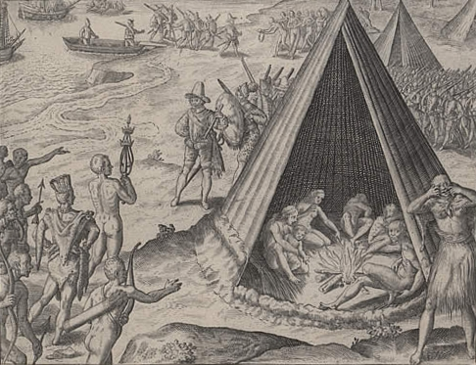
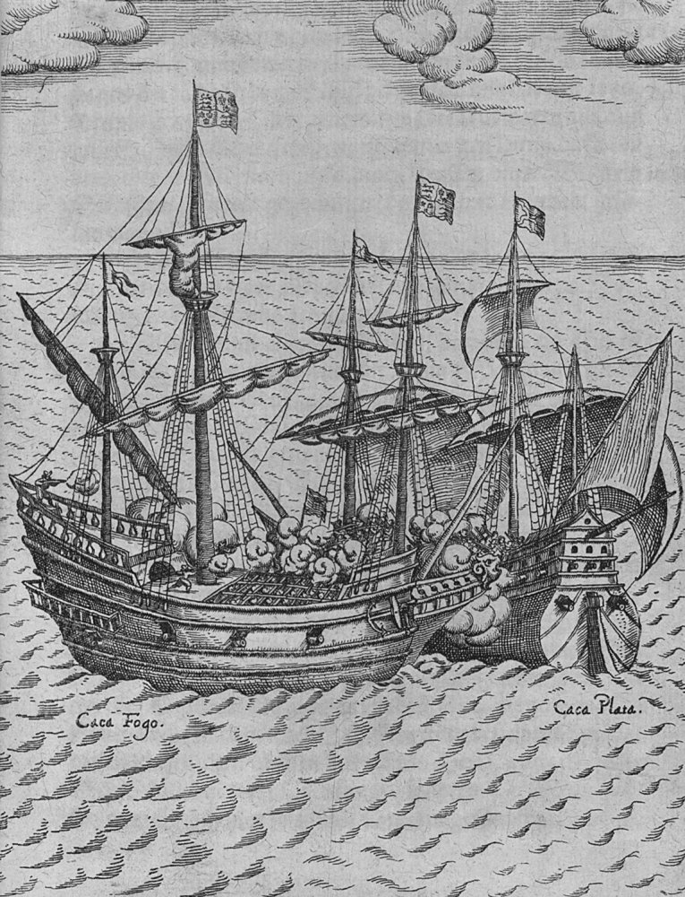
Verlauf
17. Aug. 1578: Drakes Flotte verlässt San Julian & erreicht am 20. Aug. die Magelanstraße, wo er die Pelican in Golden Hind umbenennt
06. Sep. 1578: Drake erreicht den Pazifik
17. Juni 1579: Drake erreicht die kalifornische Küste
Auf Grund von schwerem Wetter geht die Marigold verloren & die Elizabeth kehrt nach England zurück
→ Golden Hind ist das einzig verbleibende Schiff
05. Dez. 1578: Überfall auf Valparaiso & weitere span. Schiffe & Häfen
01. März 1579: Kaperung der Cagafuego (Nuestra Senora de la Concepcion) & Erbeutung von großen Gold- & SIlberschätzen

Slide 6
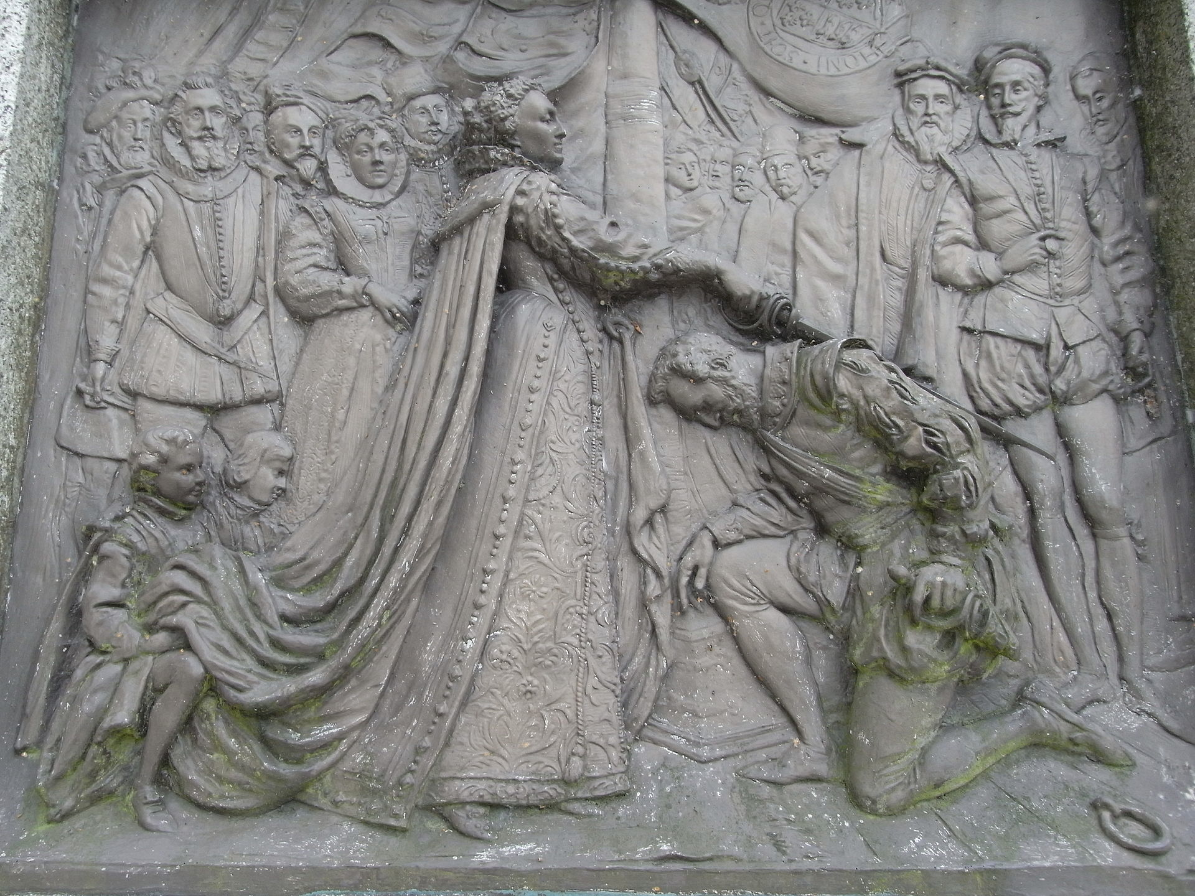
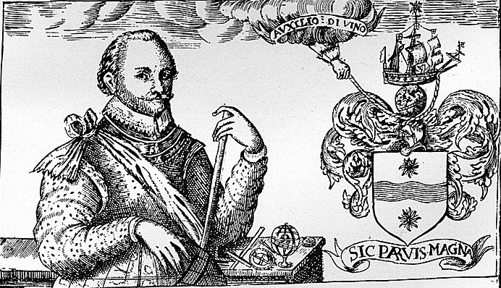
Verlauf
26. Sep. 1580: Rückkehr nach Plymouth
04. Apr. 1581: Drake wird zum Ritter geschlagen
03. Nov. 1579: Drake erreicht die Gewürzinseln
26. März 1580: Drake erreicht Java
22. Juli: Drake erreicht Sierra Leone

Slide 7
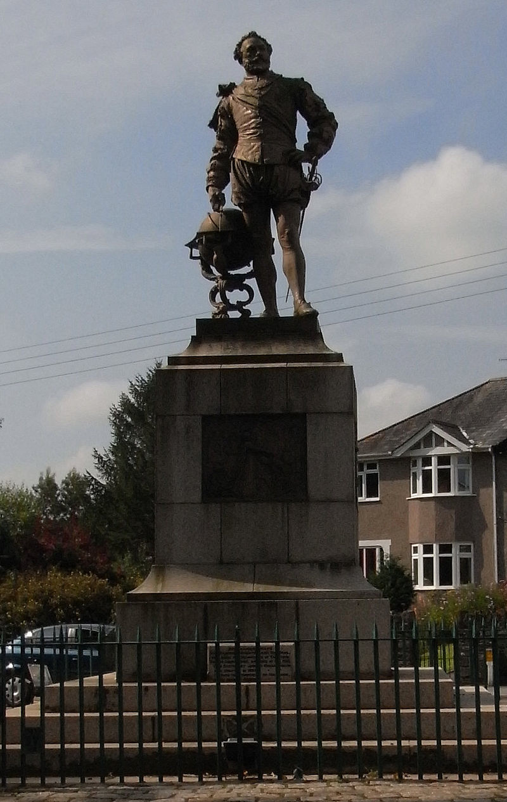
Folgen
Die Kaperfahrt um die Welt war ein immenser wirtschaftlicher Erfolg
Englands Staatshaushalt ist für die nächsten Jahre gesichert
Spanien hat massive Verluste zu verzeichnen
Augenscheinlicher Vorläufer für den (unerklärten) Englisch-Spanischen Krieg (1585-1604)
Sir Francis Drake wird zum englischen Volkshelden
Sir Francis Drake gelangt in der Folge zu großem Einfluss in Politik & insb. in der Royal Navy
Inb. Drakes Handeln in San Julian legt die Grundlage für Ethos & Kommandostruktur der Royal Navy
Kapitän als absoluter Befehlshaber auf See
Absolute & gemeinsame Pflichterfüllung unabhängig von gesellschaftlichem Stand
Erstes großes Zeichen für Englands Aufstieg zur maritimen Supermacht

Slide 8
www.geschichte-in-5.de

